Slide 1


Конструктор рабочих программ
Докладчик: Зумагулов Артур Адлерович

Slide 2
О проекте
Генезис проекта | Проект родился из потребности автоматизации рутинных задач для преподавателей нашей кафедры и перерос в идею полноценного продукта
Описание проекта | Проект представляет собой платформу для автоматизации создания рабочих программ, ориентированную на преподавателей и образовательные учреждения. Целью проекта является упрощение процесса разработки учебных документов, что позволит сократить время на подготовку и повысить качество образовательного контента.

Slide 3
Целевая аудитория
1. Образовательные учреждения (школы, колледжи, университеты) 2. Преподаватели 3. Корпоративные учебные центры 4. Платформы онлайн-образования 5. Разработчики курсов

Slide 4
Проблема
В текущем виде процесс создания рабочих программ зачастую представляет собой трудоемкую задачу, которая требует значительных временных затрат и не всегда соответствует актуальным образовательным стандартам. Преподаватели часто сталкиваются с отсутствием удобных инструментов и шаблонов, что усложняет их работу и может приводить к ошибкам. Онлайн-конструктор решает эту проблему, предлагая автоматизированное приложение, который значительно упрощает процесс разработки учебных планов и повышает их качество.

Slide 5
Решение
Предложение нашего онлайн-конструктора для создания рабочих программ заключается в уникальном сочетании простоты, эффективности и поддержки преподавателей: 1. Интуитивно понятный интерфейс: пользователи могут легко создавать рабочие программы без специальных навыков, что позволяет сократить время на подготовку и избежать ошибок, в отличие от сложных систем конкурентов. 2. Готовые шаблоны: наличие разнообразных шаблонов позволяет преподавателям быстро адаптировать программы под свои нужды, что делает процесс более гибким и удобным. 3. Автоматизированная проверка соответствия: система автоматически проверяет соответствие программ актуальным требованиям, что минимизирует риск ошибок и упрощает процесс аккредитации.

Slide 6

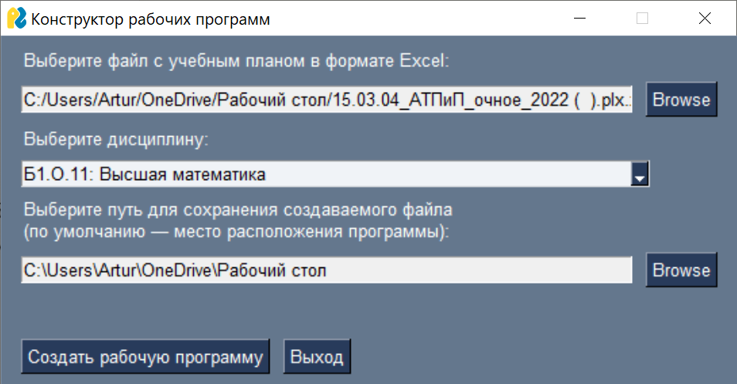
Описание продукта
Продуктом стартапа является автоматизированный онлайн-конструктор для создания рабочих программ преподавателями. Эта программа упрощает процесс разработки учебных планов, позволяя пользователям быстро и эффективно формировать структурированные документы с учетом всех необходимых стандартов и требований.

Slide 7
Рынок
Рынок представлен на стыке цифровых технологий и электронного документооборота. Основной сегменты — B2B (школы, университеты, корпоративные учебные центры).
TAM
2 млрд руб.
SAM
500 млнруб.
SOM
10 млн руб.

Slide 8
Конкуренты
Сравнительная характеристика | Мы | «Рабочие программы дисциплин» от Лаборатории ММИС | «Конструктор рабочих программ» от Единое содержание общего образования | Google Classroom
Создание рабочих программ | Да | Да | Поддержка только ФГОС (уровень общего образования) | Нет
Гибкость шаблонов документации | Да | Нет | Поддержка только ФГОС (уровень общего образования) | Нет
Настройка под требования конкретного вуза | Да | Нет | Нет | Нет

Slide 9
Бизнес-модель
На основе анализа рынка и потребностей целевой аудитории, проект будет реализовывать B2B бизнес-модель по подписке с продажей годовых лицензий. Для образовательных учреждений будут предусмотрены корпоративные тарифы со скидками в зависимости от количества пользователей.

Slide 10
План развития
№ | Этап 1 | Этап 2 | Этап 3
1 | Формирование идеи и анализ рынка | Создание MVP | Масштабирование и выход на самоокупаемость
2 | Формирование бизнес-модели | Проверка спроса на рынке | Улучшение продукта
3 | Формирование команды

Slide 11
Прогнозная общая смета на 6 месяцев
 |  |  |  | в тыс. рублей
№ | Статьи расходов | Источники средств |  | Сумма по всем источникам
 |  | Средства Стартап-студии | Прочие источники
1. | Капитальные затраты | - | - | -
2. | Затраты на расходные материалы | - | - | -
3. | Фонд оплаты труда (ТД и ГПХ) | 200 | - | 200
4. | Прочие расходы, в том числе:
4.1. | Расходы на услуги (работы) третьих лиц | - | - | -
4.2. | Расходы на аренду (помещение, оборудование и др.) | 200 | - | 200
4.3. | Аутсорс юридических и бухгалтерских услуг | 50 | - | 50
4.4. | Иные расходы по обеспечению работы компании (операционные расходы, командировочные, резерв на непредвиденные расходы и др.) | 100 | - | 100
ИТОГО РАСХОДЫ: |  | 550 |  | 550

Slide 12
Риски
Ключевым технологическим риском проекта может быть сложности интеграции с существующими информационными системами вузов из-за их разнородности и устаревшей архитектуры. Мерой противодействия является разработка гибкой архитектуры системы, которая позволит адаптироваться под различные форматы данных и системы вузов. Регуляторные и операционные риски связаны с возможными изменениями в требованиях к оформлению образовательной документации, что потребует оперативной доработки системы. Для решения данной проблемы будет создана системы быстрого обновления шаблонов и алгоритмов формирования документации, а также разработана гибкой структуры программы, позволяющей оперативно вносить изменения в соответствии с новыми требованиями.

Slide 13
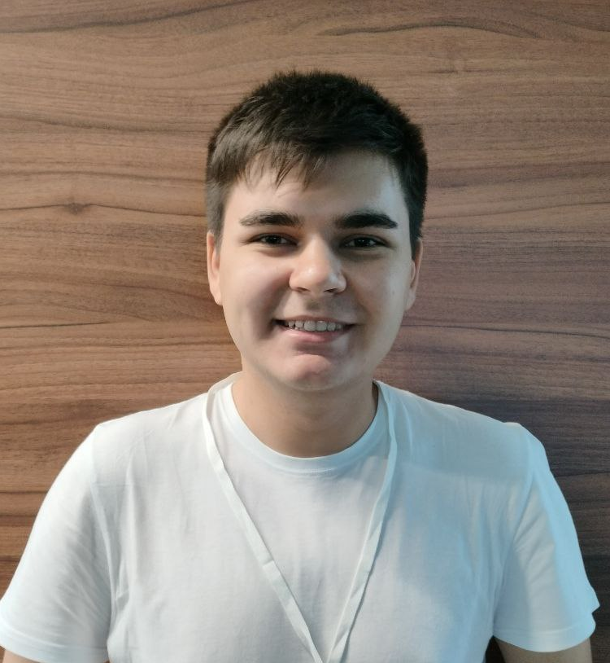
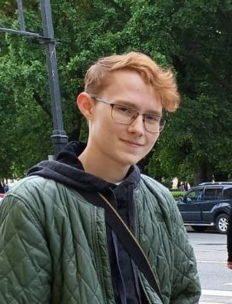


Команда
Зумагулов Артур Адлерович,
лидер, ведущий программист
Гизатуллин Руслан Рамилевич,
веб-дизайнер
Залеева Зиля Ильмировна, менеджер по документации
Болотбек уулу Тилекбек,
генератор идей, спикер

